Slide 2
成长历程
2015年初，成立东居不动产，开始为在日留学生提供房屋租赁服务
2016年初，成立不动产买卖部，为海外及在日华人提供房产买卖服务
2016年8月，与日本各大银行达成战略合作协议，包括三菱东京UFJ银行、三井住友银行、中国银行东京分行、交通银行东京分行等
2017年初，实现为海外华人购置百件房产
2017年3月，并购合同会社DDU（网络通信公司）正式更名为东居商事
2017年9月，本社转移至千代田区，同时开设新宿分社
2018年初，成立资产管理部门，为客户的日本资产保驾护航
2018年7月，成立北京分社

Slide 3
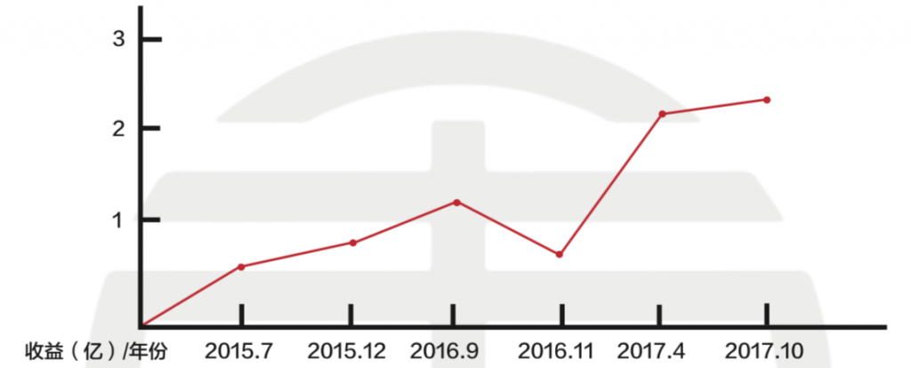
公司的业绩成长

Slide 4
中日两国不动产投资环境差异

Slide 5


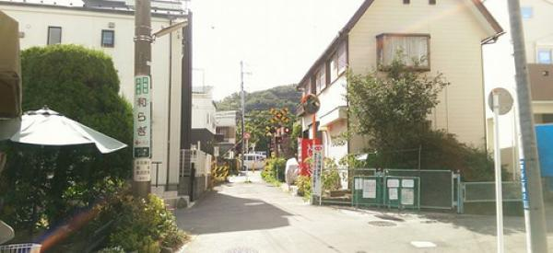
日本为什么更宜居？
Notes:
日本的公共服务理念
日本公益性的图书馆很多，一个小镇上就有好几家。只要持当地的居住证或外国人登陆证（如同中国的身份证）就可以办理，借书证等办理均为免费。还书如果超出规定的期限，也设立了一项惩罚性措施，即当天不能借书，如果书超期一周，你就必须一周后才能借书。但是图书馆并不会不会罚款。
另外进出日本的图书馆或阅览室，可以随身携带书包，在图书馆或阅览室藏书的四周，还单独开辟了独立阅览室、讨论室及休息室，设施配置齐全、周到，设计十分人性化。
日本人的信任意识
在日本，入住酒店或旅馆时，从来不需要先垫付押金，离开酒店退房付帐时，服务员也无需查房核对（核对查房是对客人一种很失礼的事情），只是简单问一下：是否用了房间里的食品?（行李摆在机场、车站无需人看管）这体现了宾馆对客人的高度信任，在日本这种良好的服务随处可见。
日本的社会秩序
在日本的几年工作中，还有一件事也颇有感慨。有时候下班会很晚，只能赶上最后一班电车，当疲惫不堪地走出电车门口时，总有一位工作人员站在那里，非常诚恳地给你鞠躬，向你道一声晚安，已经是深夜了，特别是冬天，乘客寥寥无几，其他工作人员也不在。
他鞠不鞠躬也许是没有人知道的，是什么在支撑这种工作态度呢？是日本的社会秩序国民素质修养。日本需要一种秩序来固守。日本给我留下这样的信念：当我们每个人都发自内心地去维护社会秩序的话，我们的环境会变得更干净，人际关系会更体贴、更和谐，而我们的生活品质才会提升。
日本企业竭力低调的工作方式
无论是在制造业、科技领域还是金融业，主动放弃了许多世界第一的称号，以弱者的姿态出现在世人的面前，让人们觉得日本是个正在衰落的国家，从而放松对日本的警惕。但是常去日本的学者和专家，到了日本却一点也感觉不到什么萧条。即使经历了大地震和大海啸，经历了金融危机，日本人的日子照样过得有滋有味，依然保持世界最高品质生活。
日本的医疗体制
日本是100%全民医疗保险，普通成年人只需要支付1-2成费用，而未成年人完全免费医疗，顺带说一句，日本是100%普及大学义务教育的。
在日本，如果你叫救护车，不到10分钟就会到，且是全部免费。不管有钱没钱，也不管是节假日还是深夜！在他们的思想里，救助病人都是不可商量的最重要的事。
另外，日本孩子的医疗是全免费的。平常孩子小到发烧感冒，或者包扎小伤口，大到手术等，去医院拿药都不花钱。日本提供着儿童医疗补助。比如东京23区，不管家长收入如何，孩子的健康保险都是免费的，由区政府支付，对象是所有零岁到15岁的儿童。换句话说，15岁以前的孩子在日本是不需要花费任何医疗费的。日本医院用的药、打的点滴、手术、医生的诊察、各种检查、住院费、餐费等等全部免费。
城市工程质量高
大到市政设施，小到室内装潢，日本的工程质量彰显精致。路面上的交通标线书写非常工整，就想一种艺术。社区里的方砖地精雕细琢，房间里的边边角角都严丝合缝。院里院外，屋里屋外，看不到一丁点粗糙的痕迹。日本的工程，档次只有高低之分，并没有品质优劣之别。
日本细致入微，尽显精致
1.餐厅一般会摆出食品模型，让人一目了然。
2.日本人安排宴会，常常提前一两个月就发通知，按人数备餐，时间表上连几点几分谁喊“干杯”都要写清楚。
3.在城铁站等场所，站在任意位置，只要环顾四周，一般能很容易地看到钟表、指路牌和卫生间等标志，一些卫生间指示牌上甚至会注明目的地的距离。
4.即便是在地价昂贵、人口稠密的居民区，总少不了根据居民数量建设的儿童游乐场，这是市政法律规定的。
5.在手机普及之前，人员密集的场所里多少人必须拥有一部公用电话也有明确的规定。
6.日本的小巷里，房子绝不超出路沿，不管翻盖多少次，也不会有人扩张。

Slide 6
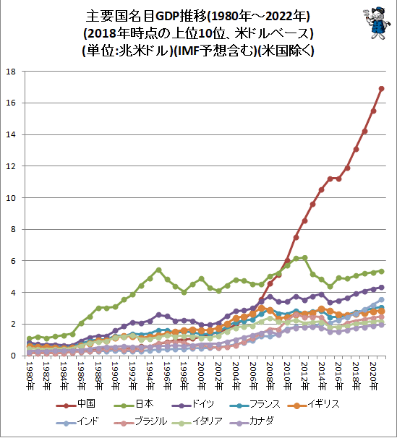
经济现状与不动产市场变化
日元是标准的避险货币之一。
1950至1970年经济起飞阶段，日本年均增速超过10%，
1970-1980年代经济增速高达7%
1990年年末，日本土地资产总额达2389万亿日元
从1991到2005年，日本年均GDP增速只有0.75%，日本六大主要城市住宅用地价格跌幅达到65%
2004年，东京房地产行业市值仅为高峰期的10%左右，东京最繁华的银座商业区的土地价格跌至1989年价格的1%。
直到在安倍经济学的刺激下，日本经济才开始有了回暖的迹象
Notes:
日元是标准的避险货币之一。世界上利息最低的国家之一，连续27年成为世界最大净债权国，日元流动性高三大原因为日元的套系交易提供沃土。
1950至1970年经济起飞阶段，日本年均增速超过10%，在1970-1980年代经济增速高达7%，1990年年末，日本土地资产总额达2389万亿日元，比1985年年末增大1.4倍，所增大的1385万亿日元相当于当时GDP的三倍。同时，日元升值，货币宽松，房地产、股票价格节节攀高，日本国民心态高昂浮躁。1991年日本房地产经济泡沫破灭后，许多银行、企业、市民破产，自杀者更是数不胜数。此后20年，日本经济一度处于低沉状态，而日本六大主要城市住宅用地价格跌幅达到65%。随着房价暴跌，国民财富持续缩水，损失高达1500万亿日元，相当于日本3年的GDP总和！20年间，日本年均GDP增速只有0.75%，直到在安倍经济学的刺激下，日本经济才开始有了回暖的迹象。
日本的房价目前还处于低洼地带，且大部分都是小户型，不仅购房成本偏低，而且贷款利率偏低。
日本的不动产买卖制度完善，租赁市场稳定，投资比较有保障。
1985年美国为了解决美国巨额贸易赤字问题，同意各国政府联合干预外汇市场，诱导美元对主要货币的汇率有秩序贬值。同年11月，“广场协议”签订后，日本的汇率从239:1升到222:1。日元兑美元汇率三年间从240：1飙升至120：1，整整升值了一倍！
日元汇率的上涨，促进了市民对股市、楼市的投资热情，导致人们开始对房地产进行狂热投资。当时日本房产价格，从1984年至1990年，短短六年，房价从40万日元／平米上涨到了190万日元／平米，房价翻了近五倍！而东京地价更甚，从1984年的146万／平米，上涨到了1990年的916万／平米，算下来翻了六倍有余。
1990年，日本政府开始通过紧缩货币政策和提高楼市交易门槛的方式对股市和楼市施加干预，日经指数在1990年短短一年之内狂跌近50%（由39000点到20000点），至今仍在高峰期的1/4位置（10000点）徘徊，日本楼市随之一泻千里。从1991到2005年，日本房价下跌65%。据美国福布斯杂志统计，2004年，东京房地产行业市值仅为高峰期的10%左右，即使是东京最繁华的银座商业区，土地价格也跌至1989年价格的1%。
楼市“只涨不跌”的神话，终将破灭，无数家庭为此付出惨痛的代价。
再来看看中国目前房地产的市场走向，目前各地政府都在严厉打击炒楼行为，限售限贷限购等调控政策相继出台。这和当年日本地产经济泡沫崩盘有着种相似的历程，但当时日本地产经济泡沫崩盘还有一个重要原因，就是当时的日本实业经济尚未成熟，所以当整个日本遭受到一轮经济危机重创后，却没有实业经济能支撑起来，这也是日本经济低迷20年的原因之一。
而今年楼市“金九银十”的往日风光不再，更似乎是印证了许多坐等楼价跌的买房客一个市场心理预测。从今年广州一手楼盘成交量情况来看，房价确实不如往年那样呈现“非理性”增长，甚至部分楼市开始出现房价下跌现象。
对比起早年间疯传楼市“只涨不跌”的神话，更多的市民目前对于房价更是持有一种“买涨不买跌”，或者是等房价彻底大跌才入手的购房心理。根据目前楼市整体的走向来看，小编认为，楼市不会再出现往日飞速上涨的现象，但不也会向日本一样，一夜之间整个楼市大幅下跌。按照目前政府的调控政策来看，房价应该会逐渐缓慢下跌。

Slide 7
中国与日本经济发展过程中的八大主要相似
相似点 | 日本 | 中国
相似的国际环境 | 美国政府干预外汇市场，促使当时世界第二大经济体的日本货币升值 | 美国"双赤字"依旧，中国同样面临升值压力
相似的发展战略 | “出口主导型”的外向型经济
相似的低消费率 | 两国同为高储蓄率、低消费率
相似的宽货币政策 | 80年代的日本，日本央行迅即加大了国内的货币供给量 | 中国于2008年11月启动适度宽松的货币政策
相似的稳健财政 | 为走出经济低谷，中日均采取了财政赤字刺激经济增长的政策，并没有带来国内通胀率的上升，两国的债务比例仍在可控范围，财政政策实为稳健。
相似的资产泡沫风险 | 80年代日本的土地投机热潮与近年中国部分地区房价快速上涨类似
相似的政府主导的产业政策 | 主要依赖出口的增长转化为出口和内需扩大并重 | 出台了上百项政策措施和实施细则，力求扩大国内消费、加快产业技术进步
相似的转型战略和举措 | 政府高度重视面临的外在压力和贸易顺差，强调扩大内需，缩小经常性收支不平衡等
Notes:
八大主要相似之处足以引起警戒
1.相似的国际环境：美国双赤字，本币升值压力巨大上世纪80年代，美国经济面临着贸易赤字和财政赤字的双重困扰，里根政府的政策选择是维持高利率，通过逐利性的外资流入，既解决赤字国债的购买问题，又得以维护国际收支失衡。然而，高利率进一步加剧了美元强势，使得本已脆弱的美国制造业更加举步维艰。在国内制造业大企业、国会议员等相关利益集团强烈要求下，美国政府干预外汇市场，促使当时世界第二大经济体的日本货币升值，以挽救日益萧条的美国制造业。
1985年9月美、日、德、法、英五国签署的"广场协议"，拉开日元升值序幕。此后的3年内，日元升值50%以上，国际资本大举投资日本股市和房市。近5年时间里，日本股价每年以30%、地价每年以15%的幅度上涨，而同期日本名义GDP的年增幅只有5%左右，泡沫经济离实体经济越来越远。
目前，美国"双赤字"依旧，中国同样面临升值压力。经历2008年金融危机后，美国提出再平衡战略，又以"汇率操纵国"之名来压制中国。欧洲同样希望通过出口摆脱经济危机，中国面临与当年日本一样的升值压力。
2.相似的发展战略：两国均是"出口主导型"的外向型经济战后的日本，工业化进程和城市化进程加速，基础设施投资较大，固定资产投资是经济增长的主导方式。直至1970年初，伴随着国内产能过剩，投资主导型经济增长方式面临瓶颈，日本经济经济增长方式逐渐由"投资主导型"转变为"出口主导型"。1981年开始，日本出口拉动GDP大幅增长，对GDP贡献达到23%左右，日本贸易顺差高企，出口依赖成为日本80年代的发展战略。
一直以来中国同样采取了出口导向的发展战略：廉价的劳动力使得中国在国际上具有制造业的比较优势，加之教育、医疗保险、社会保障等制度的不完善，造成了居民少消费多储蓄的习惯，内需严重不足。出口导向的发展战略下，经常项目顺差甚至在2007年达到GDP的10%。金融危机以前，中国货物与贸易净出口对GDP贡献一直较大，2005年此贡献率达到24.1%，与80年代的日本十分类似。
3.相似的低消费率：两国同为高储蓄率、低消费率1965～1989年，日本经济增长的黄金时代中，其消费率持续低于60%。中国自2000年以来，消费率同样偏低，并呈不断下降之势。2008年的居民消费率为35.3%，而美国居民消费率为70.1%，印度为54.7%。
4.相似的宽货币政策:80年代的日本，由于担心不断升值的日元会对日本的出口造成不利的影响，日本央行迅即加大了国内的货币供给量。在其后短短的几年里，日本货币供给的年增长率都维持在10%以上。M2占GDP比重持续上升，从1980年140%左右上升到1991年泡沫破裂前的近190%，大量的货币投放，造成了流动性过剩。
在加大货币发行量的同时，日本央行多次降低利率。1986年1月29日，当美元兑日元突破200日元大关后，日本央行将基准利率下调了0.5个百分点，降至4.5%，自此至1987年的短短一年零一个月内，连续五次降息，将基准利率下调至2.5%，达到战后贴现率的最低点。2.5%的超低利率维持了2年零3个月，直到1989年5月31日才上调到3.25%。
在日本政府扩大内需政策及宽松货币政策的鼓励下，日本全国掀起了国土开发热。大量资金流向了股票及房地产行业，使得资产价格出现暴涨，泡沫积聚。
中国于2008年11月启动适度宽松的货币政策，金融政策转向"积极"，多次下调存款准备金率，五次降息。M2占GDP比例年年攀升，居高不下，从2000年的135%升至2009年的180%左右，高于发达国家水平。2009年全年新增贷款9.59万亿元，M2增速之高也史无前例。2010年2月M2增速仍高达25.5%，全年总体流动性依然较为宽松。
5.相似的稳健财政:1973年的石油危机使日本经济陷入萧条，为刺激经济，日本大量发行国债，债券市场的急速发展。1980年，财政赤字占GDP比重达到近5%左右，其后财政状况大幅改善，赤字逐年减少，为日本80年代经济发展提供了保障。
中国近几年财政赤字明显减少，即使在大幅财政刺激的2009年，赤字占GDP比也只有2.2%，依然控制在3%的国际警戒线以下。为走出经济低谷，中日均采取了财政赤字刺激经济增长的政策，从总体来看，并没有带来国内通胀率的上升，两国的债务比例仍在可控范围，财政政策实为稳健。
6.相似的资产泡沫风险:80年代日本的土地投机热潮与近年中国部分地区房价快速上涨类似。今年3月，中国70个大中城市新建商品住宅价格同比上涨15.9%。
7.相似的政府主导的产业政策：两国政府都积极实施产业政策1982年第二次煤油危机以后，日本的产业政策注重支持经济转型，第三产业比重不断上升，主要依赖出口的增长转化为出口和内需扩大并重。1986年5月，日本政府发表了"面向21世纪产业社会长期设想"，提出以对外实现"国际水平分工"，对内实现"知识融合化"作为产业结构的新发展方向。为此推出三项具体措施：一是刺激国内需求，推进"内需扩大主导型"战略；二是鼓励对外投资；三是充实社会公共投资，提高国民福利水平。
为应对金融危机，中国出台了包括十大产业调整和振兴计划在内的促进经济平稳较快发展的一揽子计划，涉及到钢铁、汽车、装备制造业、纺织、船舶、电子信息、石化、轻工、有色金属以及物流业，出台了上百项政策措施和实施细则，力求扩大国内消费、稳定企业生产经营、加快产业技术进步。
8.相似的转型战略和举措：政府高度重视面临的外在压力和贸易顺差，强调扩大内需，缩小经常性收支不平衡等1986年4月，为解决贸易和经常收支盈余扩大造成的对外摩擦、特别是为解决与美国的经济摩擦，日本政府采纳了著名智囊团提供的"前川报告书"，其基本思想是"制定国家全面的政策目标，缩小经常性收支不平衡(盈余)，以求达到与国际及其他国家的协调，并表示实现此目标的决心"，提出并强调了"扩大内需""产业结构转型""扩大对外直接投资"的政策导向。

Slide 8
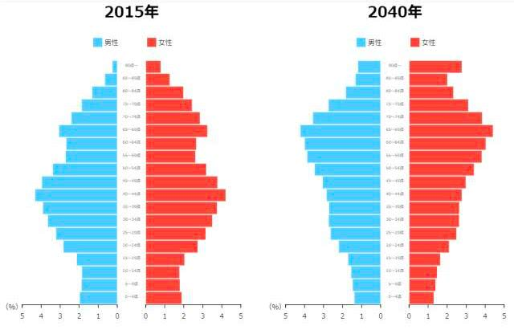
东京
东京作为日本的首都，是日本政治、经济、文化、教育中心，也是世界有名的经济中心。
根据联合国的2014年统计数据，东京都市圈大约拥有3780万人口，是世界最大的城市圈及巨型经济圈，远远凌驾于纽约、伦敦国际大都市。不仅如此，东京都市圈将持续迎来人口的净流入，人口总量持续猛增，即便到了2030年，预计东京圈的这一地位仍不会动摇。

Slide 9
东京
2017年，东京GDP排名居世界第一位，甚至超过了第三名美国洛杉矶和英国伦敦的总和，可以说是名副其实的世界第一大都市。
东京都市圈是名副其实的引领世界经济的“巨型经济圈”。
东京集聚着2964家资本金10亿日元以上的大企业，相当于日本总数的一半。
东京汇聚了超过2300家外资企业，相当于全国约76％。
东京载入财富世界五百强的企业总公司数量也位居世界前列,这些为数众多的企业聚集带动了新的产业聚集，牵引着东京乃至整个日本的经济命脉。

Slide 10
日本不动产发展趋势

Slide 11
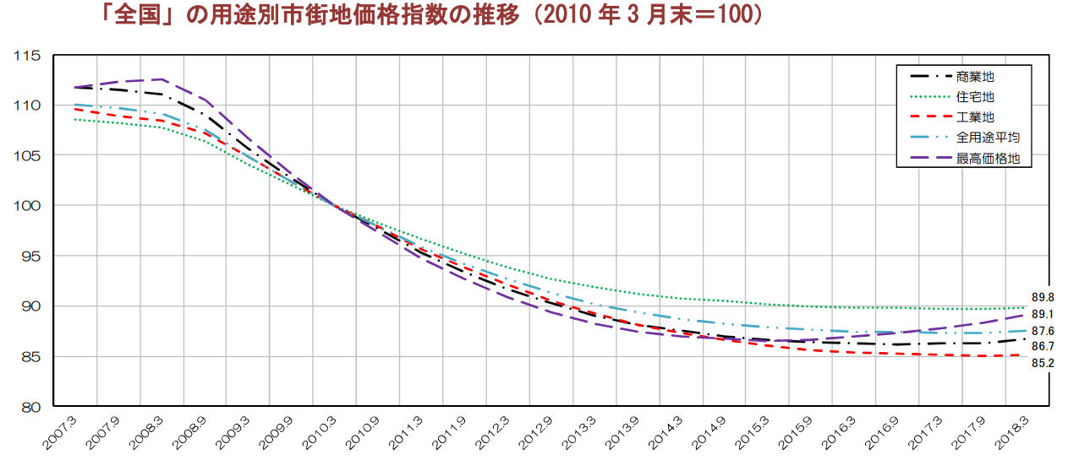
市街地价格指数推移

Slide 12
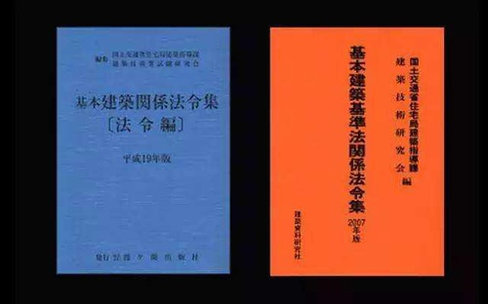
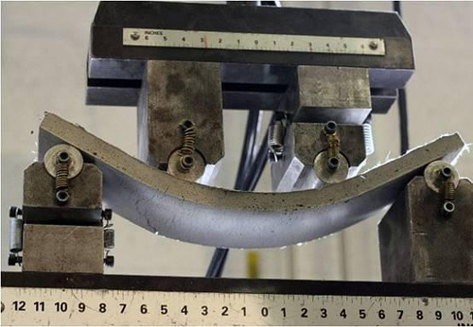
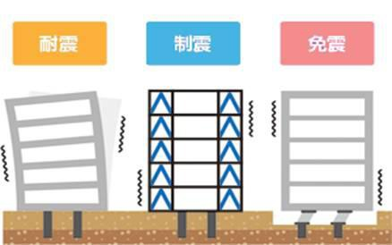
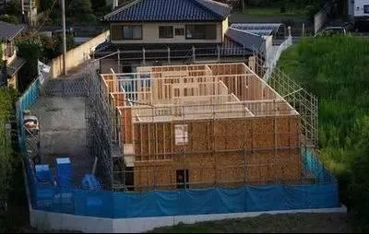
日本的建筑质量
Notes:
对建筑物抗震标准的严格法律规定
自1923年关东大地震起，日本就开始实施严格强调抗震的日本都市建筑法。在1950年更是颁布了《建筑设计基准法》，每经历一次大地震，日本政府都会马上调查损失情况并提出修改方案。
先进的地基与地震隔绝技术
日本将抗震技术进行了分类：耐震、制震、免震
建筑材料的精益求精
在材料的选择方面，日本人几乎不再使用砖结构，取而代之的是辅以轻型墙面材料的钢筋混凝土结构，这种结构的建筑既安全抗震，又节省能源。

Slide 13
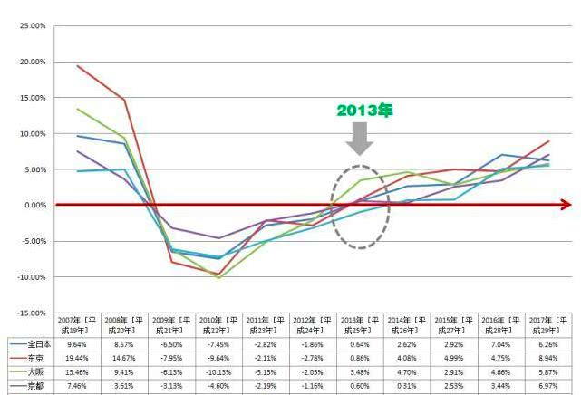
日本不动产价格走势
Notes:
房价
日本的房产市场曾在上世纪80年代迎来了空前的繁荣：80年代初，整个日本的地价开始以“逆天”的速度节节攀升，1989年，国土面积仅为美国4%的日本，其地价市值竟然相当于整个美国地价总额的4倍，房地产甚至一度成为了日本名副其实的支柱产业。
但时间到了1990年，随着日本股市的暴跌，日本的房地产市场开始垮塌，巨大的地产泡沫自首都东京开始破裂，直到到1993年，日本房地产泡沫全面崩溃。
巨大的房产“黑历史”其实使不少投资者都心有余悸，如今的日本房产会不会重蹈当年的覆辙？
答案是否定的，相信只要是悉心研究过日本房产的“昨天和今天”的，都会对其的“明天”充满信心。实际上，过去的近30年中，日本的房产市场经历过两次重挫，一次是上世纪90年代的房产泡沫，还有一次就是十年前的次贷危机，说是“重挫”，对投资者来讲却更像是“照妖镜”。两次大规模的重挫将日本房产原有的泡沫与水分几乎全部“榨干”，曾经虚假的繁荣退却，才更能让人看清它身上的未来。
事实上，从2013年开始，在日本政府宏观调控的努力之下，以东京、大阪、京都为首的日本主要城市的地价便开始实现了缓慢且持续的增长。

Slide 14
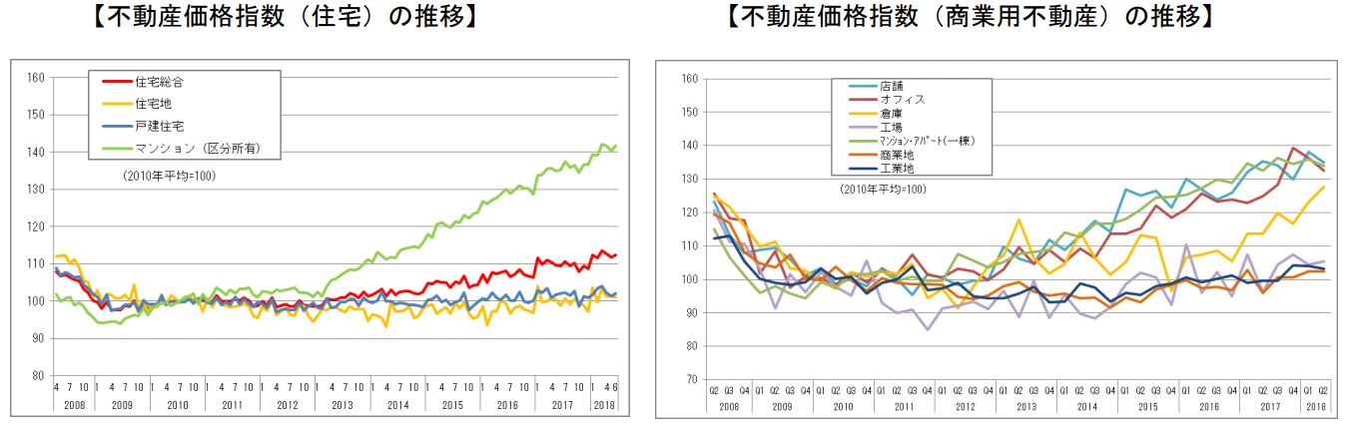
不动产价格指数
Notes:
公寓价格指数（下图中红线）首先发起攻势，四年时间由100飙升到了130，给了不少投资者极大的信心。
2020年的东京奥运会将带动日本的建筑、交通和旅游等相关产业。由于基础设施投资和外国游客的增加，预计未来东京房价将以每年10%的速度增值。
2018年第二季度的最新数据显示，东京该季度的房价涨幅达到了6.78%，房产成交均价在4200万日元/套（约人民币260万）左右，按照日本普遍的小户型公寓来计算，房产均价在4-6万人民币/平米左右。

Slide 15
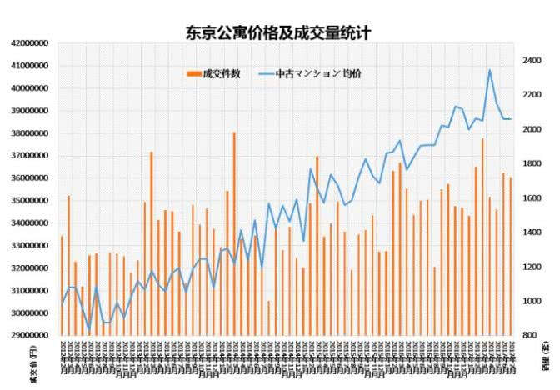
公寓价格及成交量统计

Slide 16
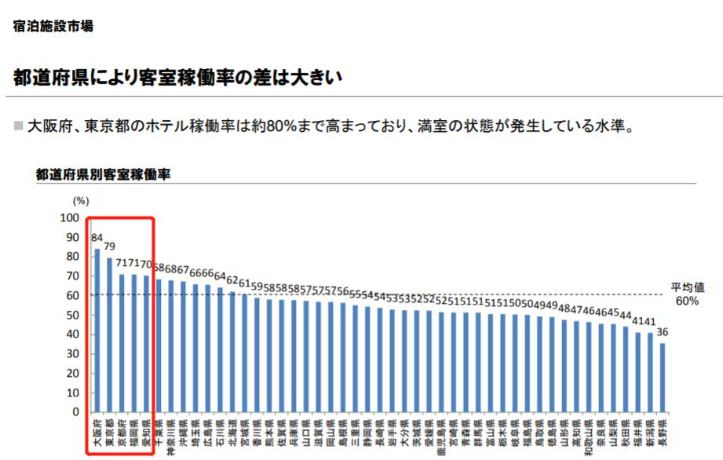
酒店住宿率
Notes:
日本入住率前5名的城市分别为：大阪84%，东京79%，京都71%，福冈71%和爱知县70%。

Slide 17
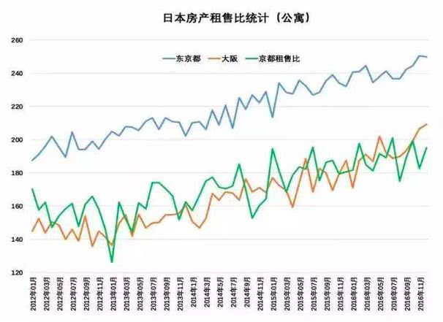
日本房产租售比
Notes:
三个城市公寓的租售比以东京领先，最新数据显示，东京目前的租售比可达到6%上下。而大阪和京都平均可达到4-5%
2020年东京奥运会带来房产新机遇
房价涨幅预计可达10%
租售比可达7%左右
2025年大阪万博会、2019年G20峰会成为促进为大阪房产繁荣的“金三角”
房价涨幅高达13.9%左右。

Slide 18
不动产投资流程介绍

Slide 19
流程
需求确认
通过填写需求确认表
房源介绍
向客户提供房源资料，确认客户满意的可选房源
行程准备
帮助客户办理赴日签证，制定行程表
现地考察
带客户看房，最终确认客户满意的房源
契约与贷款
与客户签订契约，并讲解契约重要事项，如需贷款，则协助客户申请贷款
托管、代运营
如需托管，则协商管理方式和流程，并签署相关契约

Slide 20
Thank you！

